Slide 1
Modelo Conceitual para Modelo Lógico
Apresentação: Prof. Carlos Alberto

Slide 2
Modelo Conceitual/Modelo Lógico
Depois de criado o modelo Conceitual, o próximo passo é a criação do modelo lógico. Existe um processo conhecido como mapeamento que nos auxilia na passagem do modelo conceitual para o modelo lógico relacional de dados. Os conceitos servem para mapear, ou seja, mudar as representações do modelo de Entidade e Relacionamento para representações equivalentes no modelo relacional.

Slide 3
Modelo Conceitual/Modelo Lógico
Regras gerais para mapeamentos de entidades
Toda entidade vira uma relação.
Atributo identificador se torna chave primária na relação.
Atributos simples se tornam colunas (campos).
Atributos compostos tornam-se atributos simples, mapeados em colunas, uma coluna para cada atributo.
Atributos derivados não são mapeados.
Atributos multi-valorados podem ser mapeados de duas formas:
Como n colunas, onde n é o número máximo de valores do atributo.
Criando-se uma nova relação

Slide 4
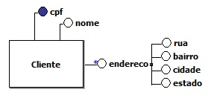
Modelo Conceitual/Modelo Lógico
Exemplo (Atributo identificador e atributo composto):
Seguindo as regras, o mapeamento do exemplo acima fica assim:
► Cliente (cpf, nome, rua, bairro, cidade, estado)
O atributo identificador cpf, virou a chave primária na relação; o atributo composto endereco foi mapeado de maneira que os seus componentes se tornaram campos na relação, mas o atributo mais abstrato endereço não foi mapeado.

Slide 5
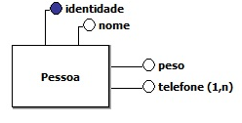
Modelo Conceitual/Modelo Lógico
Exemplo (Atributo multi-valorado):
1° opção:
► Pessoa (identidade, nome, peso)
► Telefone (identidade, numero)
Nessa primeira alternativa, o atributo multi-valorado telefone foi mapeado em uma nova relação, que recebe a chave primária de pessoa identidade e o numero que é o número de telefone. A chave primária dessa nova relação Telefone, é uma chave composta, formada pela junção de identidade e numero.

Slide 6
Modelo Conceitual/Modelo Lógico
2° opção:
► Pessoa (identidade, nome, peso, tel1, tel2, tel3)
Nessa segunda alternativa foram criados três campos na relação pessoa para receber os valores correspondentes a três telefones. Essa alternativa é adequada quando se estabelece um número fixo da quantidade de números de atributos. No entanto, quando não se sabe esse número, a 1° opção se torna mais adequada.

Slide 7
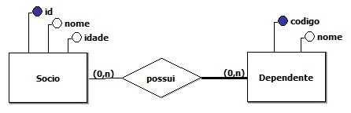
Modelo Conceitual/Modelo Lógico
Mapeamento de entidades Fracas:
No exemplo acima, linha mais grossa que liga Dependente representa que Dependente é uma entidade fraca, ou seja, não existe se Sócio não existir. O seu mapeamento para o modelo lógico relacional de dados fica assim:
► Socio (id, nome, idade)
► Dependente (idSocio, codigo, nome)
A chave primária da relação Dependente é composta da chave primária de Socio mais a chave primaria de Dependente, que nesse caso é o codigo. Portanto, a chave primaria de entidades fracas será sempre chave composta.

Slide 8
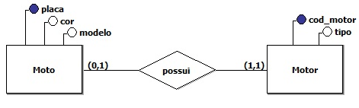
Modelo Conceitual/Modelo Lógico
Mapeando relacionamentos:
Para determinar o tipo de relacionamento em relação a cardinalidade, observa-se os máximos da mesma. Veja o link a seguir com mais detalhes para compreender o conceito de cardinalidade/multiplicidade.
Relacionamentos binários 1:1

Slide 9
Modelo Conceitual/Modelo Lógico
► Moto (placa, cor, modelo)
► Motor (codigo, tipo, placaMoto)
Em um relacionamento 1:1, de acordo com os passos acima, escolhe-se uma das relações para receber a chave estrangeira, essa que é a chave primária da relação que ocorre o relacionamento. Obs: Não é regra, mas geralmente, nesses casos, escolhe-se a relação que possui participação total no relacionamento. Nesse exemplo é o motor, pois é (1,1), ou seja irá sempre existir, enquanto moto (0,1) pode ou não existir.

Slide 10
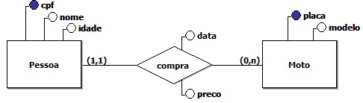
Modelo Conceitual/Modelo Lógico
Relacionamentos binários 1:N
► Pessoa (cpf, nome, idade)
► Moto (placa, modelo, cpfPessoa, data, preco)
Em um relacionamento 1:N, escolhe-se a relação “N” (no caso Moto) e inclui como chave estrangeira a chave primária da outra relação. Inclui também os atributos do relacionamento.

Slide 11
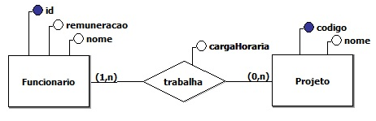
Modelo Conceitual/Modelo Lógico
Relacionamentos binários N:N:
► Funcionario (id, remuneracao, nome)
► Projeto (codigo, nome)
► Trabalha (idFuncionario, codigoProjeto, cargaHoraria)
Em um relacionamento N:N, cria-se uma nova relação e inclui como chave estrangeira, as chaves primarias das relações em que ocorre o relacionamento. A chave primaria dessa nova relação (no caso Trabalha) será uma chave composta. Por fim, carrega também os atributos do relacionamento.

Slide 12
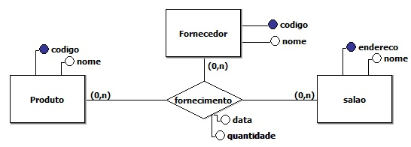
Modelo Conceitual/Modelo Lógico
Relacionamento n-ário:
► Fornecedor (codigo, nome)
► Produto (codigo, nome)
► Salao (endereco, nome)
►Fornecimento (codigoFornecedor, codigoProduto, enderecoSalao, data, quantidade)

Slide 13
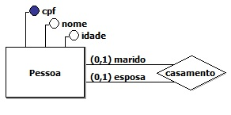
Modelo Conceitual/Modelo Lógico
Auto-relacionamento:
► Pessoa (cpf, nome, idade, idConjuge)

Slide 14
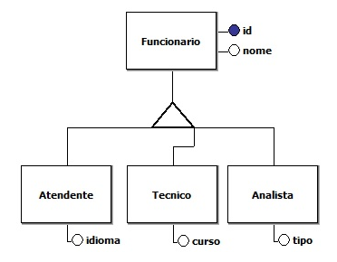
Modelo Conceitual/Modelo Lógico
Generalização / especialização:
► Atendente (id, nome, idioma)
► Tecnico (id, nome, curso)
► Analista (id, nome, tipo)

Slide 15
Implementação de Entidades
Um exemplo da transformação de uma entidade em uma tabela. A figura mostra o DER e o correspondente esquema relacional. A entidade PESSOA com seus atributos código, nome e endereço é transformada na tabela denominada Pessoa com colunas denominadas CodigoPess, Nome e Endereço. Como o atributo código é identificador da entidade, a coluna correspondente a este atributo é a chave primária da tabela.

Slide 16

Implementação de Entidades
Esquema relacional correspondente:
Pessoa (CodigoPess,Nome,Endereço,DataNasc,DataAdm)

Slide 17
Nomes de Atributos e Nomes de Colunas
Não é aconselhável simplesmente transcrever os nomes de atributos para nomes de coluna.
Além disso, em um SGBD relacional, o nome de uma coluna não pode conter brancos. Assim, nomes de atributos compostos de diversas palavras devem ser abreviados.
Com base nestas considerações, os nomes de atributos data de nascimento e data de admissão foram traduzidos para os nomes de colunas DataNasc e DataAdm respectivamente.

Slide 18
Relacionamento Identificador
Há uma situação na qual a tradução de uma entidade para uma tabela não é trivial. Trata-se da situação na qual uma entidade possui um relacionamento identificador. Um exemplo de entidade deste tipo é a entidade DEPENDENTE mostrada no diagrama a seguir. Um dependente é identificado pelo código do empregado ao qual ele está vinculado e por um número de seqüência que distingue os diversos dependentes de um mesmo empregado. A regra de tradução de identificadores externos é que, para cada identificador externo seja criada uma coluna (ou várias no caso de o identificador externo ser composto de vários atributos) na tabela em questão, coluna esta que fará parte da chave primária da tabela. A Figura a seguir mostra o esquema relacional para esta tradução da entidade DEPENDENTE.

Slide 19
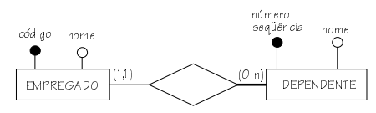
Relacionamento Identificador
Esquema relacional correspondente:
Dependente (CodigoEmp,NoSeq,Nome)

Slide 20
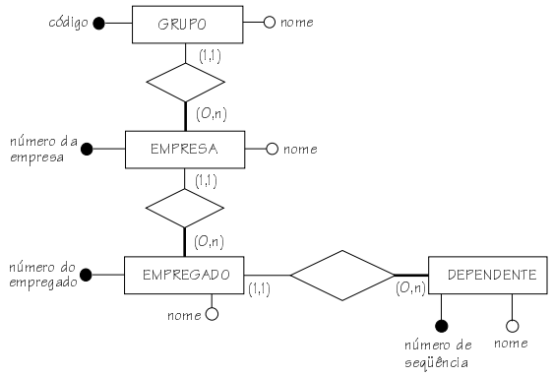
Relacionamento Identificador
Cabe observar que, na composição da chave primária de uma tabela que possui identificador externo, pode ser necessário colecionar atributos de diversas entidades, conforme mostrado a figura ao lado.

Slide 21
Relacionamento Identificador
Esquema relacional correspondente:
Grupo (CodGrup,Nome)
Empresa (CodGrup,NoEmpresa,Nome)
Empregado (CodGrup,NoEmpresa,NoEmpreg,Nome)
Dependente (CodGrup,NoEmpresa,NoEmpreg,NoSeq,Nome)

Slide 22
Relacionamento Identificador
No caso do exemplo, para compor a chave primária da tabela Dependente, é necessário, usar além do número de seqüência deste dependente, também o identificador do empregado. Entretanto, um empregado é identificado por seu número e pelo identificador da empresa a qual ele está vinculado. Por sua vez, a empresa é identificada por um número e pelo identificador do grupo ao qual ela pertence. Em outros termos, um dependente é identificado pela combinação das seguintes informações:
código do grupo da empresa à qual seu empregado está vinculado
número da empresa à qual seu empregado está vinculado
número de seu empregado
seu número de sequência.
Essa linha de raciocínio nos leva à chave primária da tabela Dependente, que é mostrada na figura acima.

Slide 23
Tabela Própria
Nesta tradução, o relacionamento é implementado através de uma tabela própria. Esta tabela contém as seguintes colunas:
❑ colunas correspondentes aos identificadores das entidades relacionadas
❑ colunas correspondentes aos atributos do relacionamento.
A chave primária desta tabela é o conjunto das colunas correspondentes aos identificadores das entidades relacionadas. Cada conjunto de colunas que corresponde ao identificador de uma entidade é chave estrangeira em relação a tabela que implementa a entidade referenciada. Um exemplo deste tipo de tradução é apresentado na Figura a seguir. A parte do esquema do banco de dados que se refere à regra em questão está apresentada em negrito. Essa convenção será usada no restante da apresentação das regras de tradução de relacionamentos

Slide 24
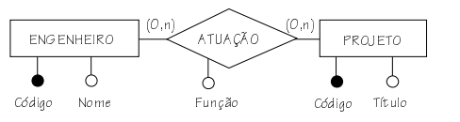
Tabela Própria
Esquema relacional correspondente:
Engenheiro (CodEng,Nome)
Projeto (CodProj,Título)
Atuação(CodEng, CodProj,Função ). CodEng ref. ao Engenheiro e CodProj ref. Ao Projeto

Slide 25
Tabela Própria
A tabela Atuação implementa o relacionamento ATUAÇÃO. A chave primária da tabela é formada pelas colunas CodEng e CodProj, que correspondem aos identificadores das entidades relacionadas (ENGENHEIRO e PROJETO). Cada uma destas colunas é chaves estrangeira das tabela que implementa a entidade relacionada. A coluna Função corresponde ao atributo do relacionamento.

Slide 26
Exercícios de Fixação - Pontuando
Exercício 1: Usando as regras de transformação de modelos ER para modelo lógico relacional , projete um BD relacional para o modelo ER da Figura a seguir. Para não sobrecarregar o diagrama os atributos das entidades são listados abaixo. Os atributos identificadores estão sublinhados.
Produto (Número, NomeComercial, TipoEmbalagem, Quantidade, PreçoUnitário)
Fabricante (CGC,Nome,Endereço)
Medicamento(Tarja,Fórmula)
Perfumaria(Tipo)
Venda(Data,NúmeroNota,NomeCliente,CidadeCliente)
PerfumariaVenda(Quantidade,Imposto)
MedicamentoReceitaVenda(Quantidade,Imposto)
ReceitaMédica(CRM,Número,Data)

Slide 27
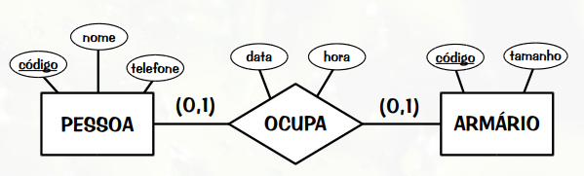
Exercícios de Fixação - Pontuando
Exercício 02
A partir do modelo relacional faça o modelo lógico e suas respectivas tabelas.

Slide 28
Exercícios de Fixação - Pontuando
Exercício 03
Escritório (Número, Local)
Cliente (NúmeroCartMotorista, EstadoCartMotorista, Nome, Endereço, Telefone)
Contrato aluguel (Número, Data, Duração) Veículo (Número, DataPróximaManutenção, Placa)
Tipo de Veículo (Código, Nome, ArCondicionado)
Automóvel (NúmeroPortas, DireçãoHidráulica, CâmbioAutomático, Rádio)
Ônibus (NúmeroPassageiros, Leito, Sanitário)

Slide 29
